Slide 1

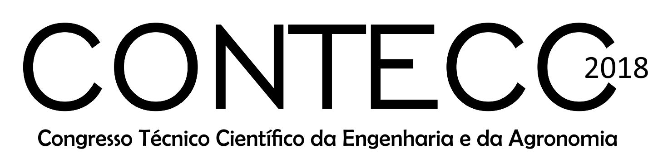
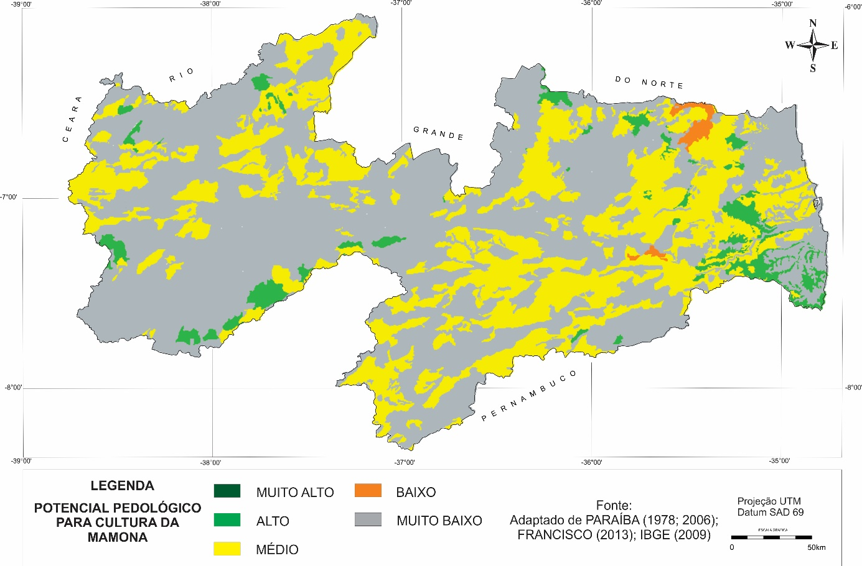

POTENCIAL PEDOLÓGICO DO ESTADO DA PARAÍBA
PARA O CULTIVO DA MAMONA (Ricinus communis L.)
PAULO ROBERTO MEGNA FRANCISCO¹*, EDUARDO RODRIGUES VIANA DE LIMA²; DJAIL SANTOS³; IÊDE DE BRITO CHAVES⁴
¹Dr. Pesquisador DCR CNPq/Fapesq, UFPB, Areia-PB, paulomegna@gmail.com; ²Dr. em Geografia, Prof. Adj. CCEN, UFPB, João Pessoa-PB, eduvianalima@gmail.com; ³Dr. em Ciência do Solo, Prof. Titular CCA, UFPB, Areia-PB, santosdj@cca.ufpb.br;
⁴Dr. Prof. Visitante, UFCG, Campina Grande-PB, iedebchaves@hotmail.com
Introdução
A mamona (Ricinus communis L.) pertence à família Euphorbiaceae, que engloba um vasto número de espécies nativas da região tropical e possui origem discutida; provavelmente originária da África, explorada comercialmente entre as latitudes 40ºN e 40ºS. É classificada como uma planta xerófila, de clima tropical e subtropical, e seu cultivo têm sido intensificados fora até mesmo dos trópicos e subtrópicos. É uma importante alternativa de cultivo para a região do semiárido nordestino, por ser de fácil condução, ter boa resistência à seca, além de proporcionar ocupação e renda. Seu cultivo comercial ocorre, praticamente, em todos os estados da região Nordeste, que é responsável por 94% da área plantada com a cultura no país e por 87% da produção nacional de bagas. A aptidão pedológica refere-se às potencialidades e limitações intrínsecas dos solos para a produção das culturas de forma sustentável, inter-relacionando parâmetros e atributos. Na avaliação do potencial de um determinado ambiente para produção de lavouras nas condições naturais basicamente são consideradas as exigências das culturas em relação ao solo e em relação ao clima. Considerando-se a importância da produção mamona e seus produtos para o desenvolvimento socioeconômico regional, faz-se necessário indicar o potencial dos solos do Estado para sua produção, portanto este trabalho objetiva identificar e mapear as informações pedológicas das terras do Estado da Paraíba para a cultura agrícola da mamona visando o reconhecimento das potencialidades do meio físico utilizando técnicas do geoprocessamento.
Material e Métodos
Neste trabalho, a base principal de dados utilizada é o Zoneamento Agropecuário do Estado da Paraíba e o mapa de solos do Plano Estadual de Recursos Hídricos na escala de 1:200.000, representando a área de estudo e a ocorrência e distribuição das classes de solos predominantes no Estado. Para elaboração dos mapas foi utilizado a base de dados de Francisco et al. (2014) elaborada no software SPRING 5.2.2 na projeção UTM/SAD69, que contém o mapa digital de solos do Plano Estadual de Recursos Hídricos atualizado em seus limites conforme IBGE, e o mapa de classe de capacidade de uso da terra onde utilizando o Zoneamento Agropecuário do Estado da Paraíba (PARAÍBA, 1978). Elaborou-se a classificação dos polígonos de solos a partir da chave da fórmula básica da classe de capacidade de uso da terra, sendo interpretadas as unidades de solos e elaborado o mapa, adotando-se as cores das legendas conforme Lepsch et al. (1996).
Para viabilizar a elaboração do mapa do potencial pedológico e também a padronização cartográfica os mapas foram categorizados de acordo com Marques et al. (2012) nas seguintes classes: Muito Alto - Categoria 1 (Aptidão Plena); Alto - Categoria 1a e 1b (Aptidão Plena); Média - Categoria 2, 2a, 2b e 2c (Aptidão Moderada); Baixo - Categoria 3 (Aptidão Restrita); Muito Baixo - Categoria I (Inapta).
Resultados e discussão
Pelos resultados obtidos, observa-se no mapa de Potencial pedológico para a cultura da mamona que não se identificou terras com Potencial Muito Alto (Figura 1). De acordo com o mapa de Potencial pedológico para a cultura da cultura da mamona, identificou-se 2.805,45 km² de terras com Potencial Alto, representando 4,98% (Tabela 1) da área total do Estado distribuídas no Litoral e Agreste ao sul do Estado divisa com Pernambuco, na área norte do Curimataú próximo à divisa com o Rio Grande do Norte, e no Alto Sertão e na região oeste do Sertão na divisa com o Ceará. Estas áreas são de ocorrência do Argissolo Vermelho Amarelo Eutrófico, onde os graus de limitações podem ser considerados ligeiros, e as condições encontradas para exploração destas terras podem ser consideradas satisfatórias. Conforme Cavalcante et al. (2005) são solos que possuem fertilidade alta, mas o controle da erosão deve ser intenso. Observa-se neste trabalho que as áreas com Potencial Médio perfazem um total de 19.675,69 km², representando 34,9% da área total e estão distribuídas por todo o Estado. Estas são áreas em sua maioria que ocorrem em solos do tipo Luvissolo Crômico Órtico típico e Luvissolo Hipocrômico Órtico típico nas regiões do Cariri/Curimataú, no Sertão Cambissolo Háplico Tb Eutrófico típico, e os solos do tipo Argissolo Vermelho Amarelo Eutrófico ocorrem na região do Agreste e no Litoral Argissolo Amarelo Distrófico arênico fragipânico. As áreas com Potencial Baixo, observada por este trabalho, perfazem um total de 328,09 km², representando 0,58% da área total do Estado, localizadas na região do Agreste ao Norte. Nessas áreas ocorrem solos com fortes fatores restritivos ao uso agrícola para da cultura da mamona. Estas ocorrem em áreas de Neossolos Litólicos Eutróficos e Planossolo Solódico Eutrófico Ta em relevo suave ondulado e ondulado. As áreas com Potencial Muito Baixo perfazem um total de 33.562,77 km² de terras, correspondendo a 59,54% da área total distribuídas por todo o Estado. Estas áreas ocorrem em Neossolo Quartzarênico Órtico solódico em Neossolo Regolítico Eutrófico léptico e em sua maioria em Neossolos Litólicos Eutrófico típico. Este trabalho evidencia que em torno 40% da área do Estado apresentam regiões com potencial para a cultura da mamona. Este resultado foi constatado por PARAÍBA (1978) para a cultura da mamona sendo recomendada a difusão da mesma.
Figura 1. Potencial pedológico para a cultura da mamona no Estado da Paraíba.
Tabela 1. Distribuição das classes do potencial pedológico da cultura da mamona
Classes de Potencial Pedológico
Muito Alto |  | Alto |  | Médio |  | Baixo |  | Muito Baixo |  | Total
km² | % | km² | % | km² | % | km² | % | km² | % | km² | %
0,00 | 0,00 | 2.805,45 | 4,98 | 19.675,69 | 34,90 | 328,09 | 0,58 | 33.562,77 | 59,54 | 56.372,00 | 100,00
Conclusões
Os solos do Estado da Paraíba apresentam maior potencial pedológico para a cultura do algodão herbáceo em 10,04% de sua área total.
As áreas identificadas com Potencial Muito Baixo correspondem a 54,53% da área total distribuídas por todo o Estado.
Devido à escala de trabalho, não foi possível mapear áreas menores, havendo a possibilidade do cultivo do algodão herbáceo em pequenas áreas que não foram identificadas neste trabalho.

